Slide 3
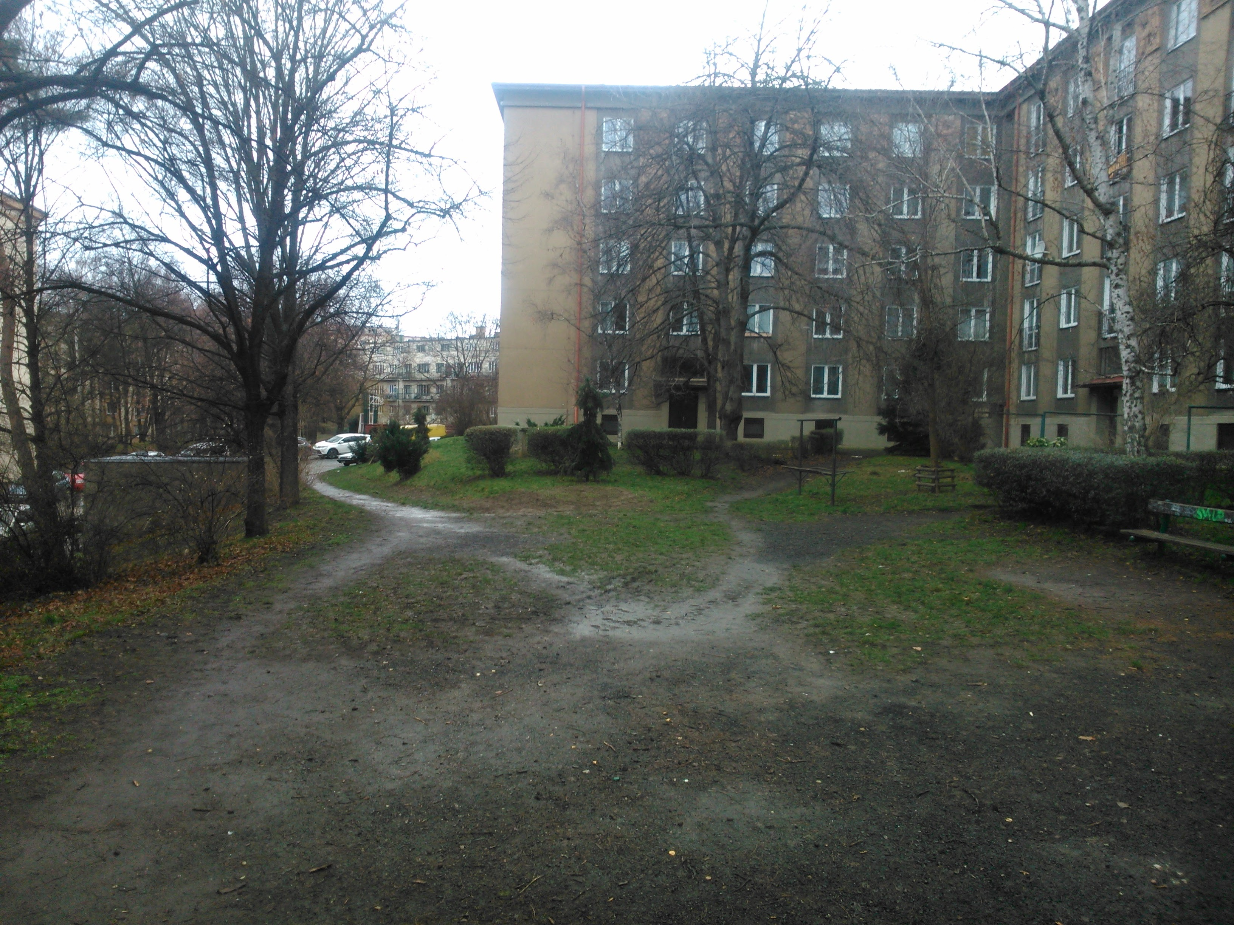
Nezpevněné cesty
Nedostatečné osvětlení
Lavičky bez košů
Projekt nemůže pokrývat celou revitalizaci vnitrobloku, protože ne všechny pozemky jsou ve vlastnictví MČ Praha 10
Současný stav | celkový pohled na místo realizace projektu zprostřed vnitrobloku

Slide 4
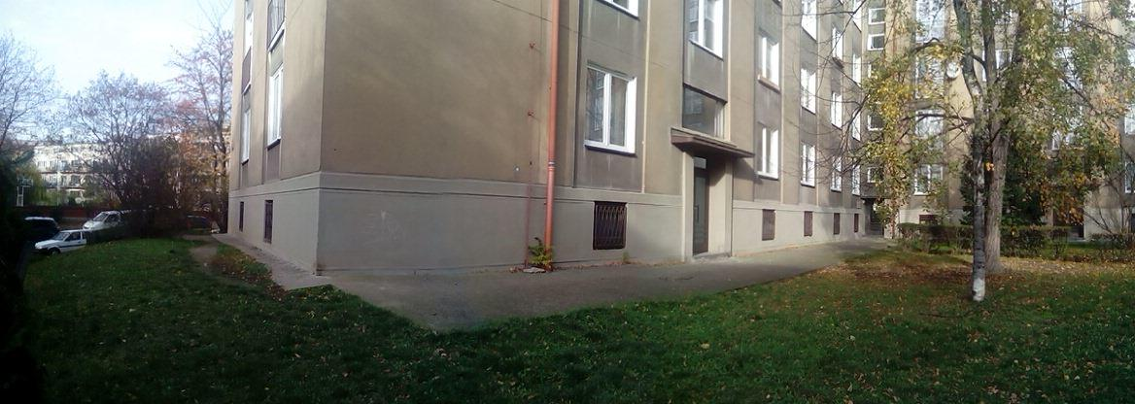
Nedostatečně osvětlen
Na místech porušený
Pás končí v zeleni. Do ulice Tulská se jde po vyšlapané cestě
Současný stav | celkový pohled, betonový pás kolem celého vnitrobloku propojuje vstupy do domu.

Slide 5
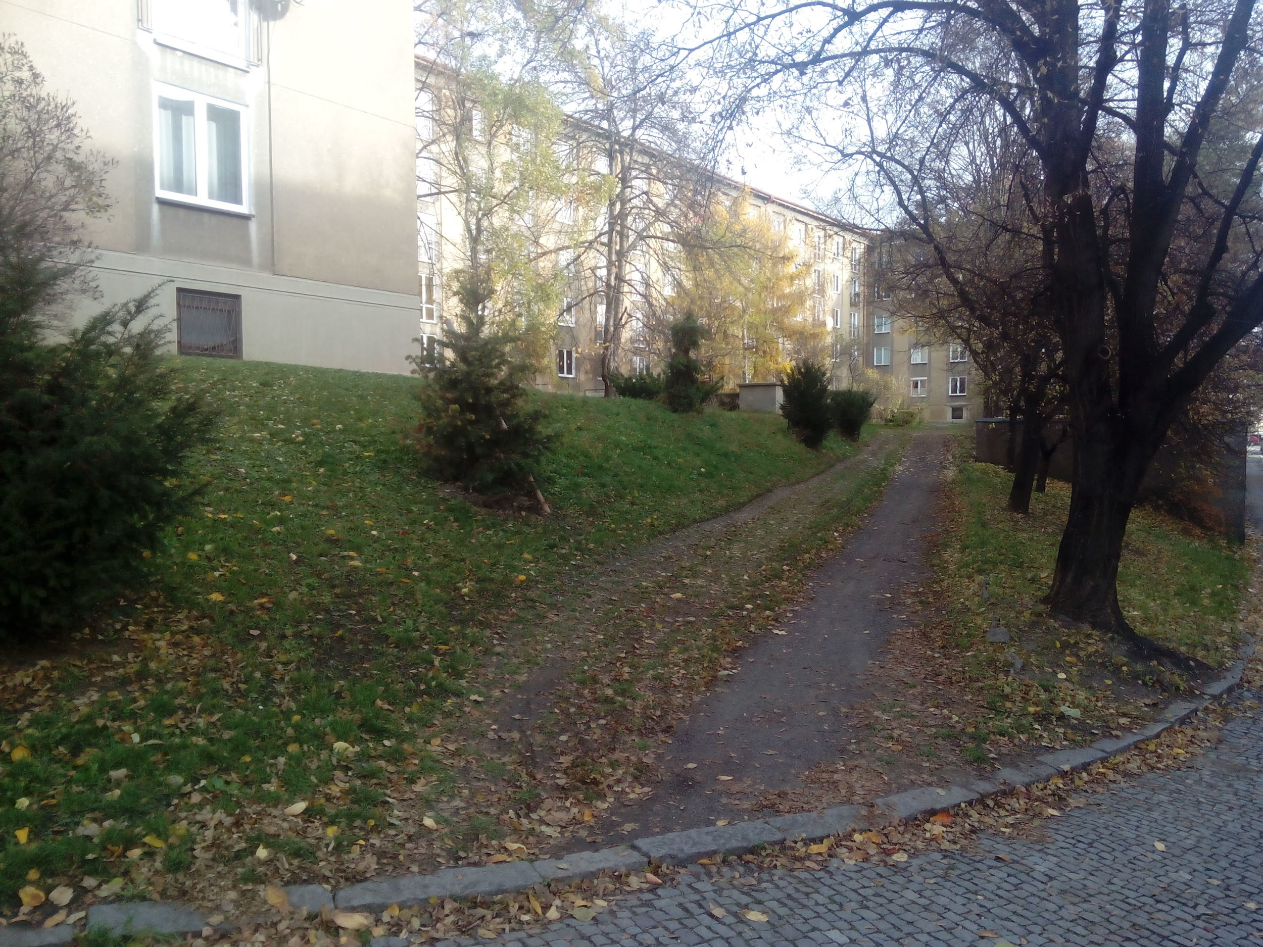
Ke dveřím domu (viz předchozí obrázek) vedou jen dvě cesty
V současnosti nejsou cesty v dobrém stavu. Zvláště v deštivém a zimním období jsou nebezpečné
Cesty nejsou dostatečně osvětleny
Současný stav | Přístupová diagonální cesta

Slide 6
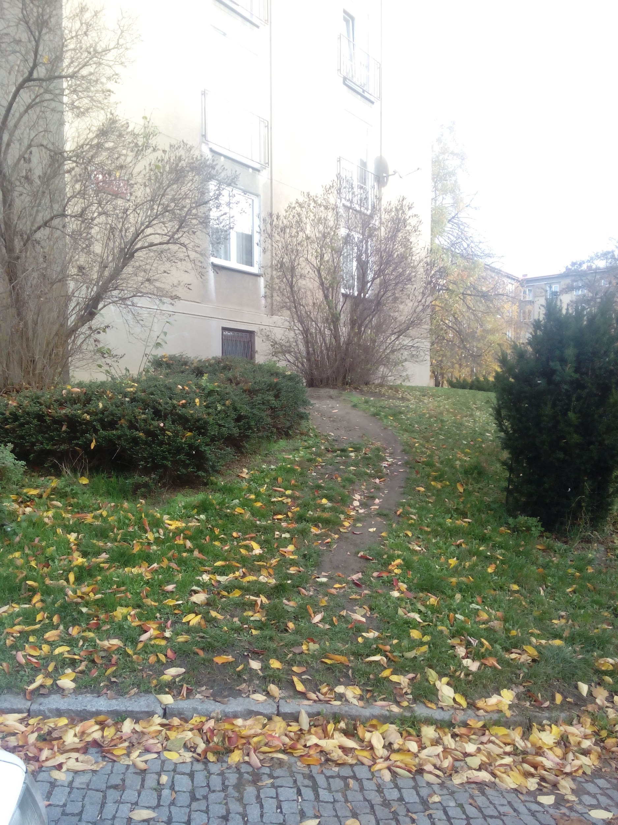
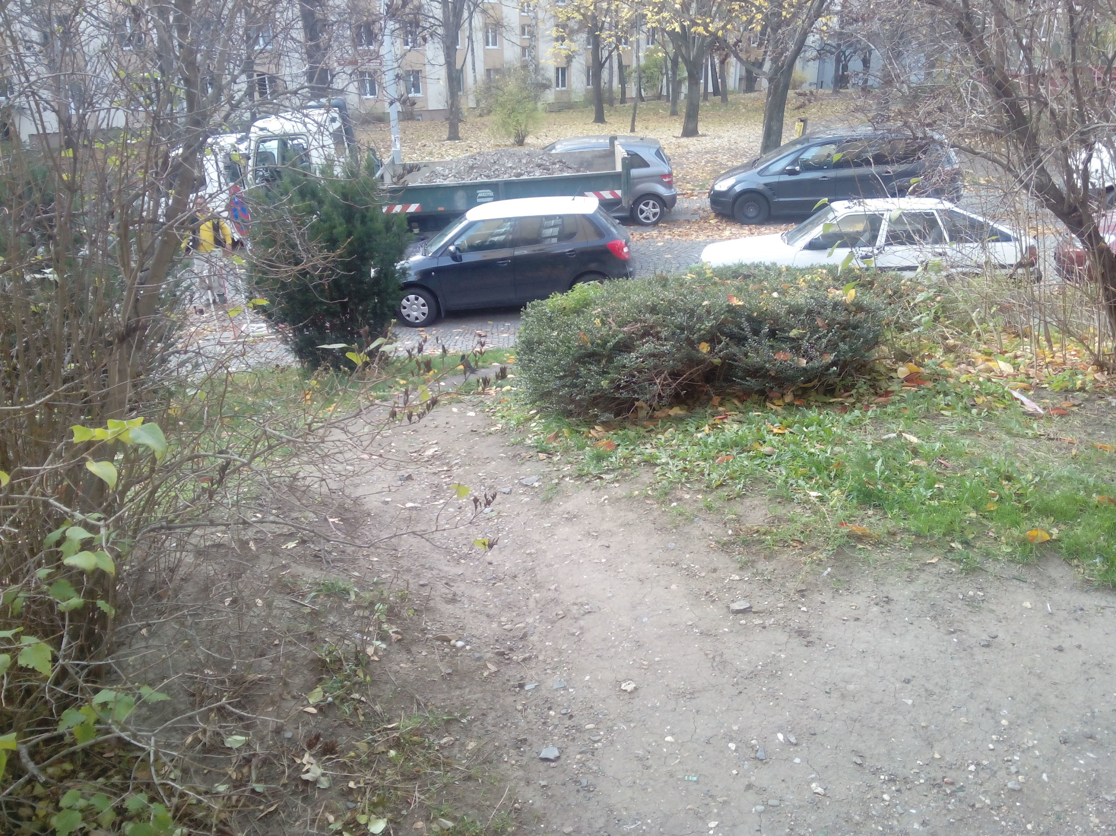
Současný stav | Vyšlapané cesty v současnosti nejrychlejší cesta, jak se dostat na betonový pás

Slide 7
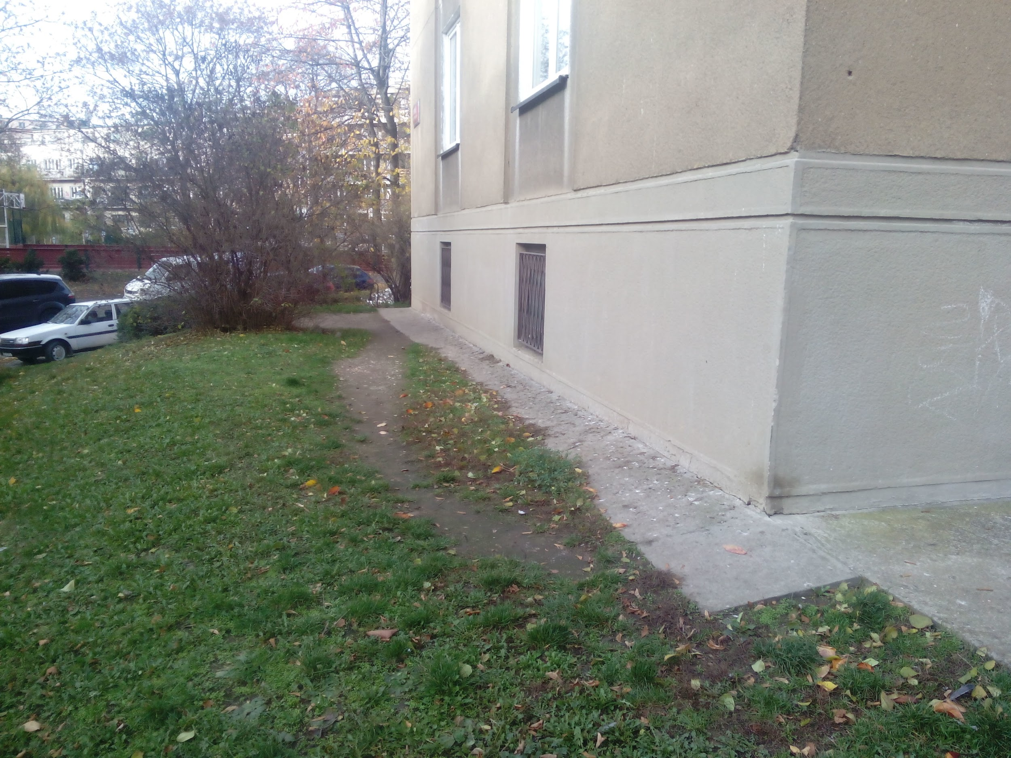
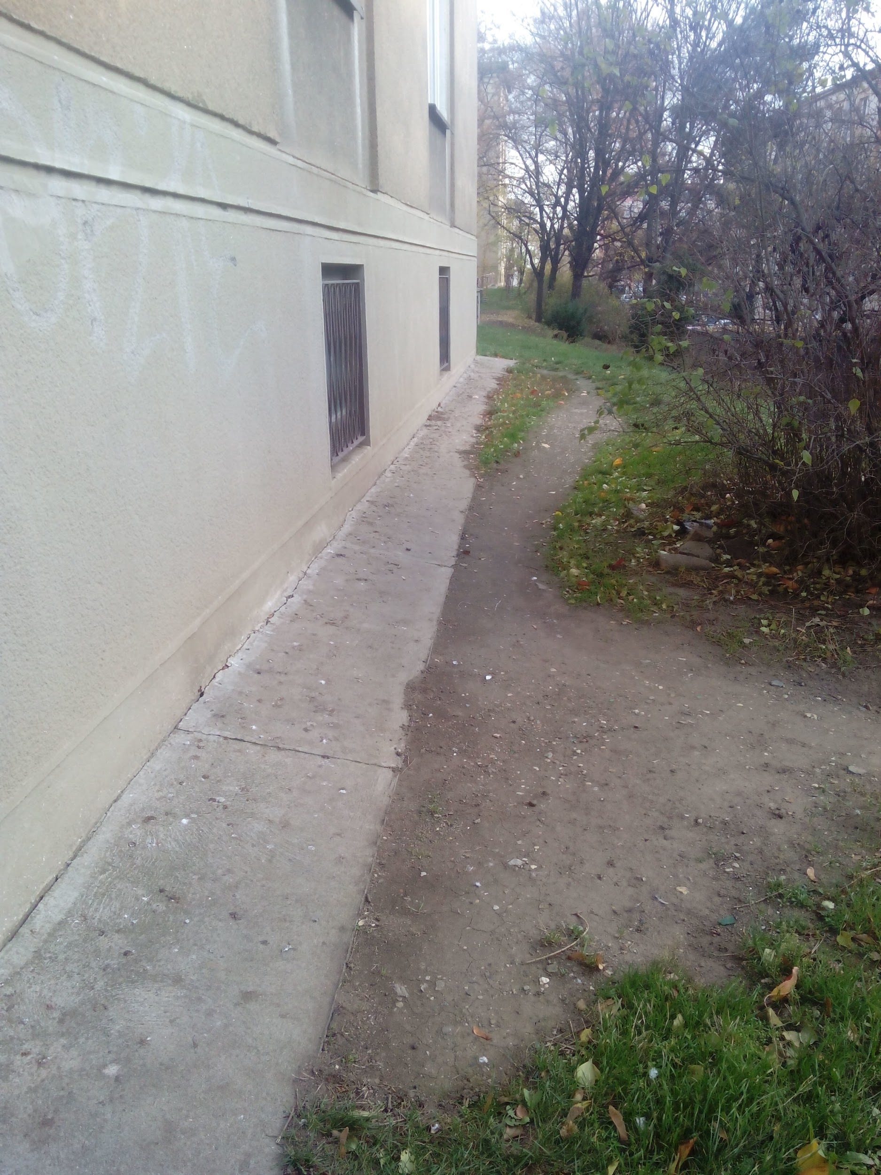
Současný stav | Vyšlapané cesty – cesta k betonovému pásu

Slide 8
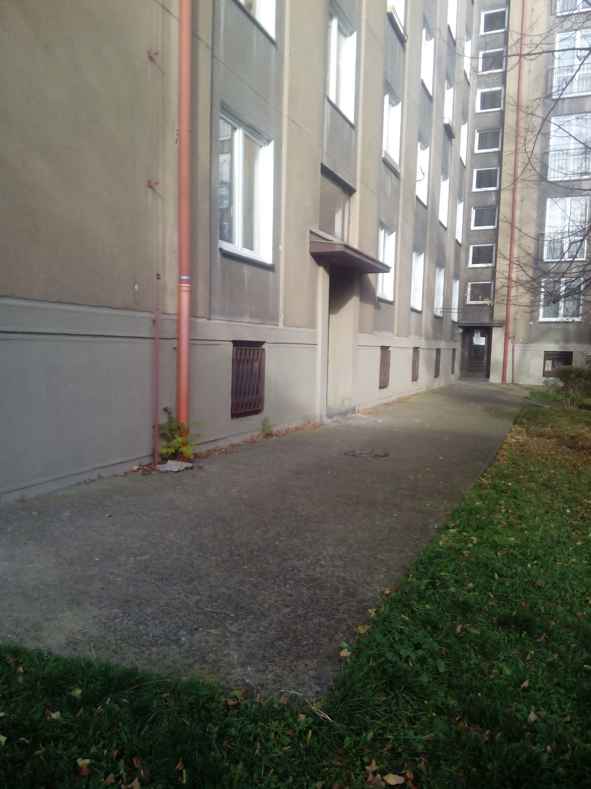
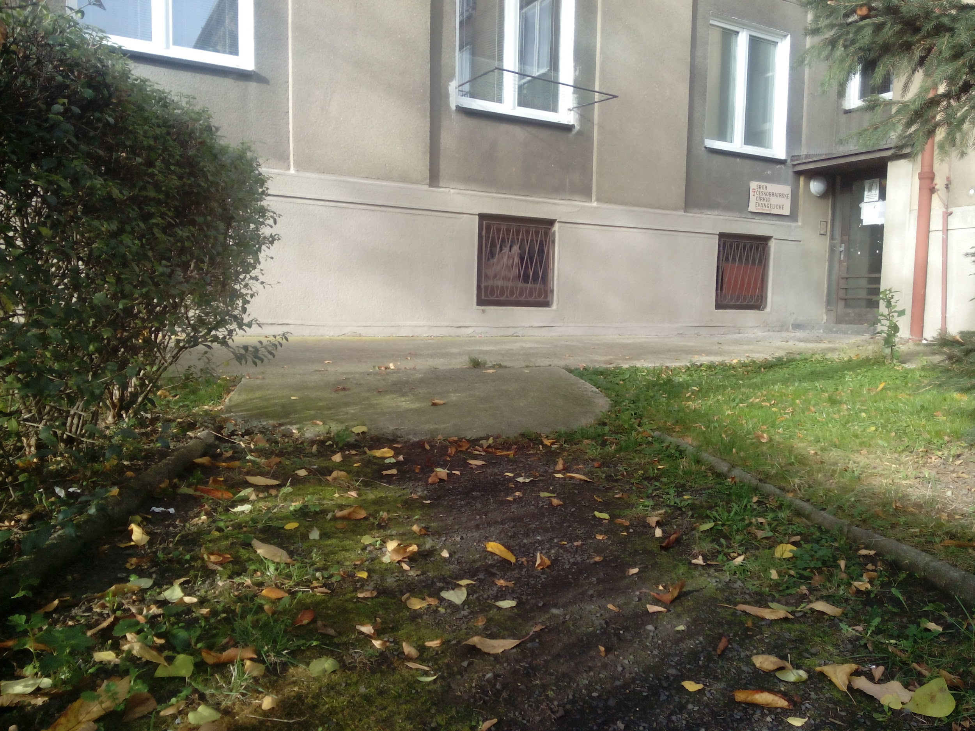
Současný stav | Betonový pás podél domu a začátek diagonální cesty

Slide 9
Zlepšení dostupnosti betonového pásu
„vítací schody“
zpevněné chodníky
Osvětlení
pouliční lampa s LED diodami navržená tak, aby nesvítila do spodních bytových jednotek
6 pochozích svítidel na betonovém pásu
3. Odpočinkové místo
mlatová plocha pod stromy
dlouhá lavice na sezení
vítací schodiště umožňující posezení
4. Hygienické podmínky
koše uvnitř vnitrobloku a u lavice
Návrh | zlepšení současného stavu

Slide 10
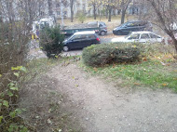
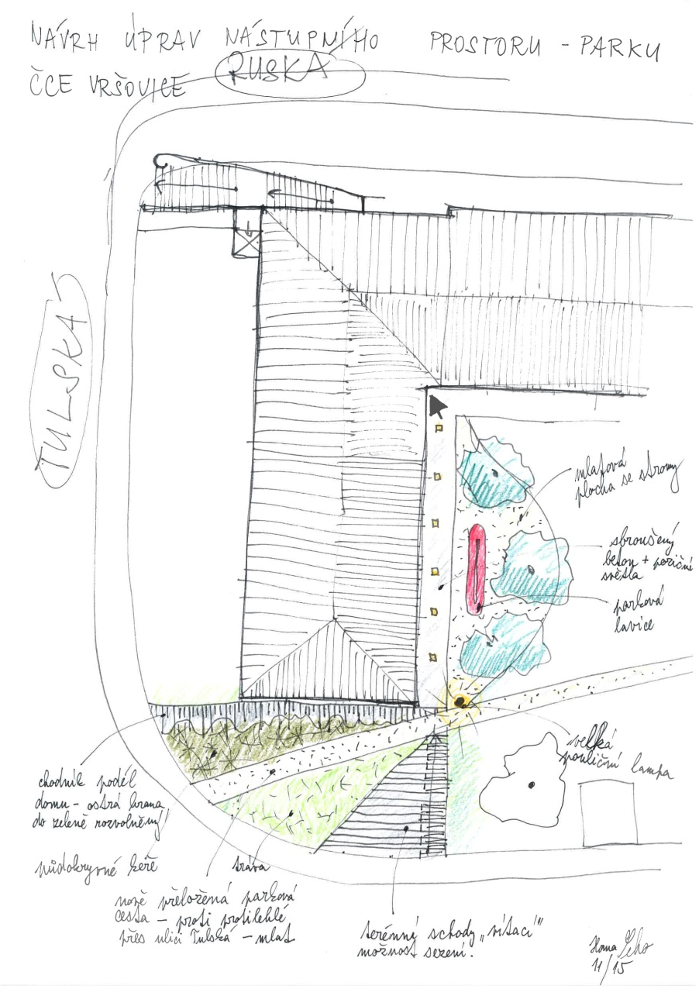
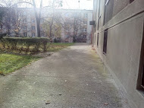
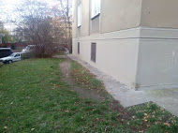
NÁVRH ÚPRAV NÁSTUPU DO VNITROBLOKU

Slide 11
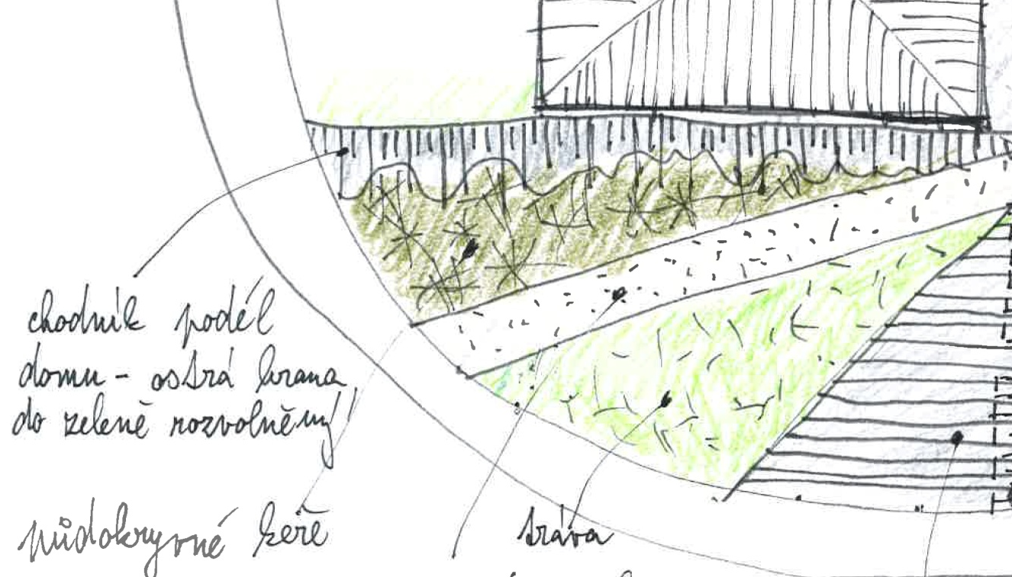
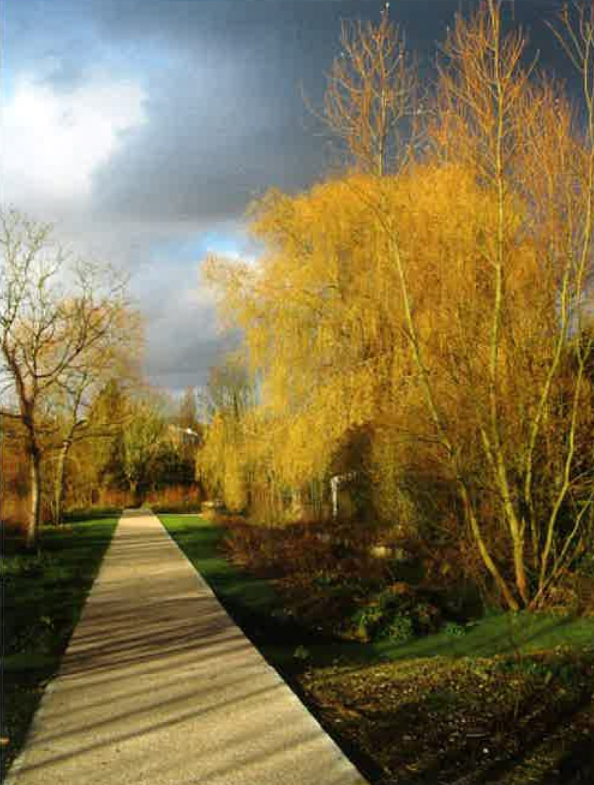
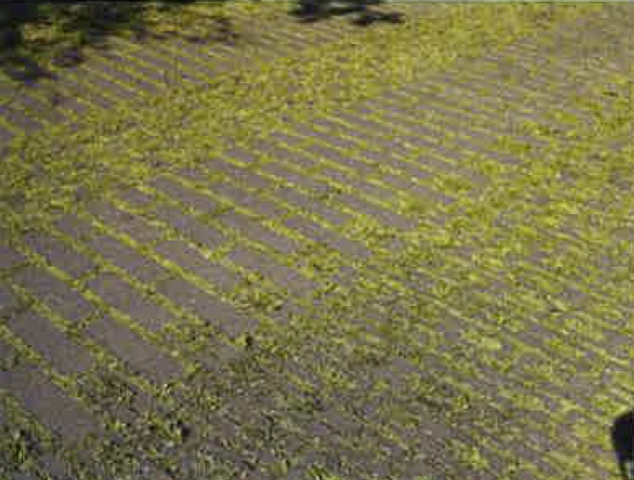
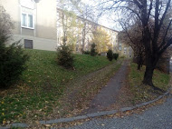
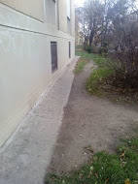
PŘÍSTUPOVÁ CESTA OD PARKU

Slide 12
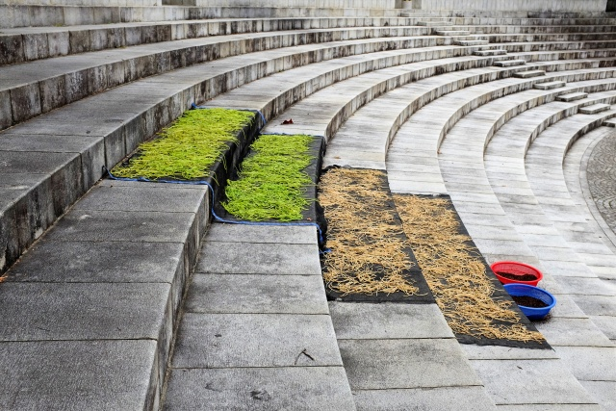
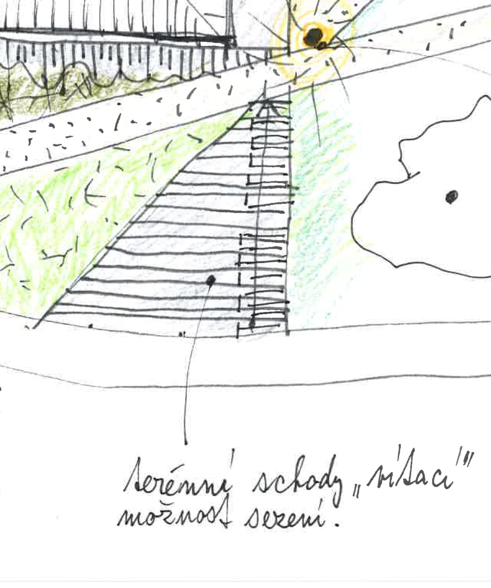
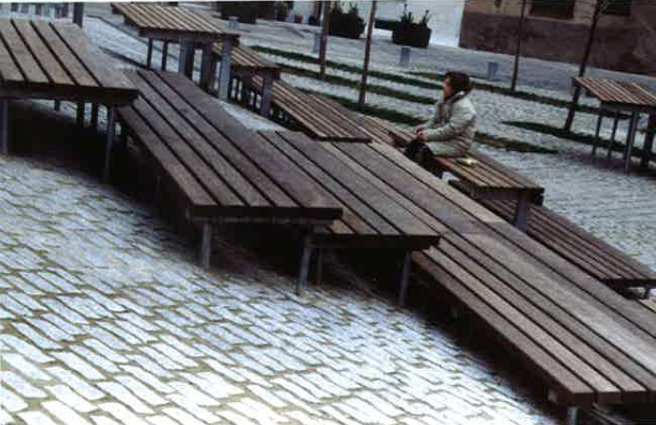
NÁSTUPNÍ SCHODIŠTĚ + „AMFITEÁTR“

Slide 13
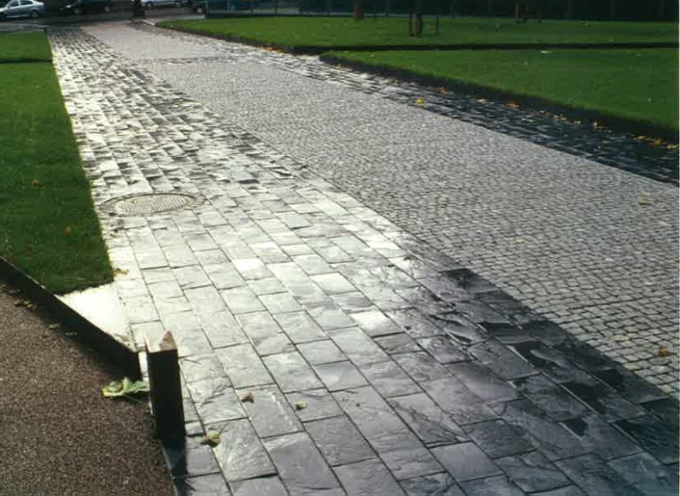
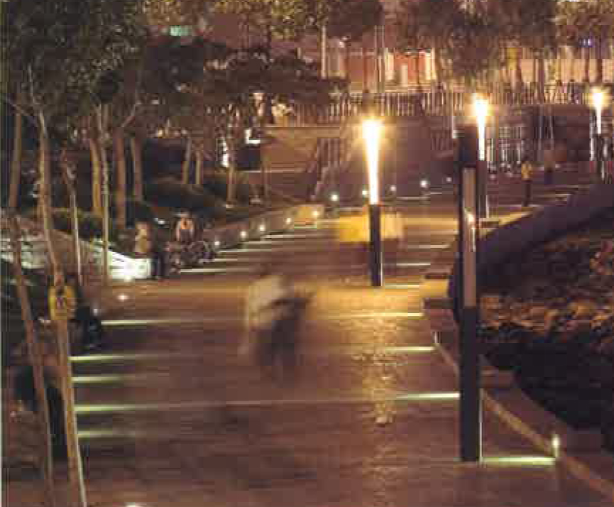
PŘÍSTUPOVÝ CHODNÍK KE VSTUPU

Slide 14
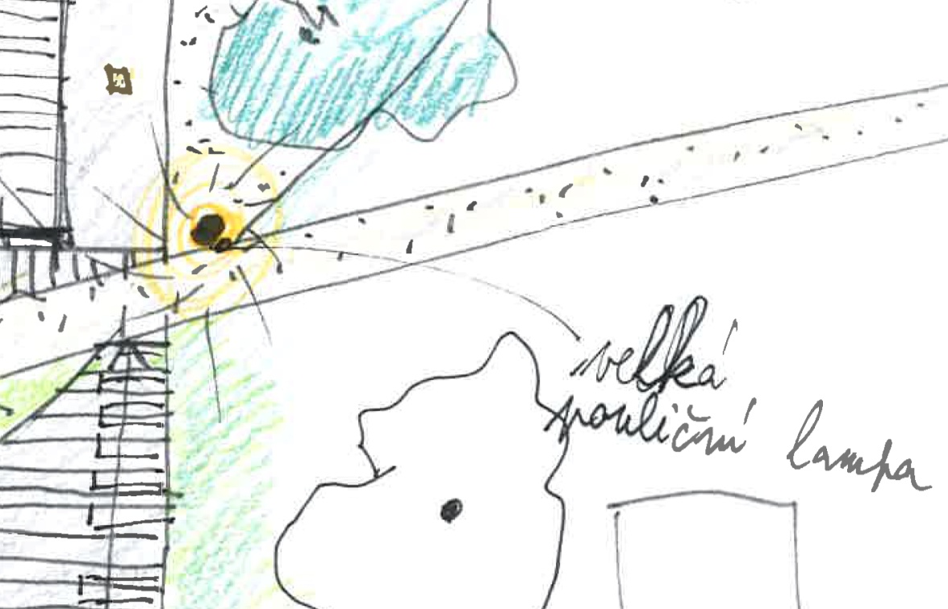
LAMPA

Slide 15
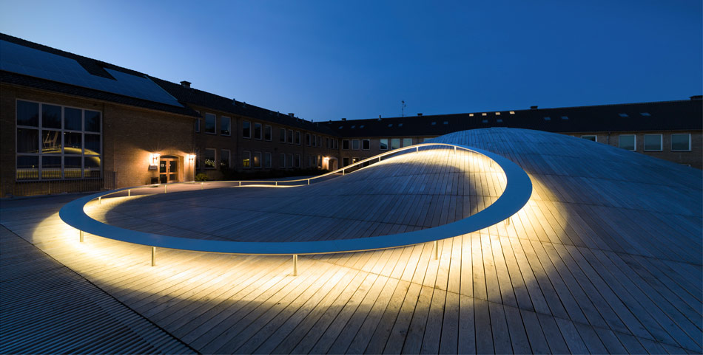
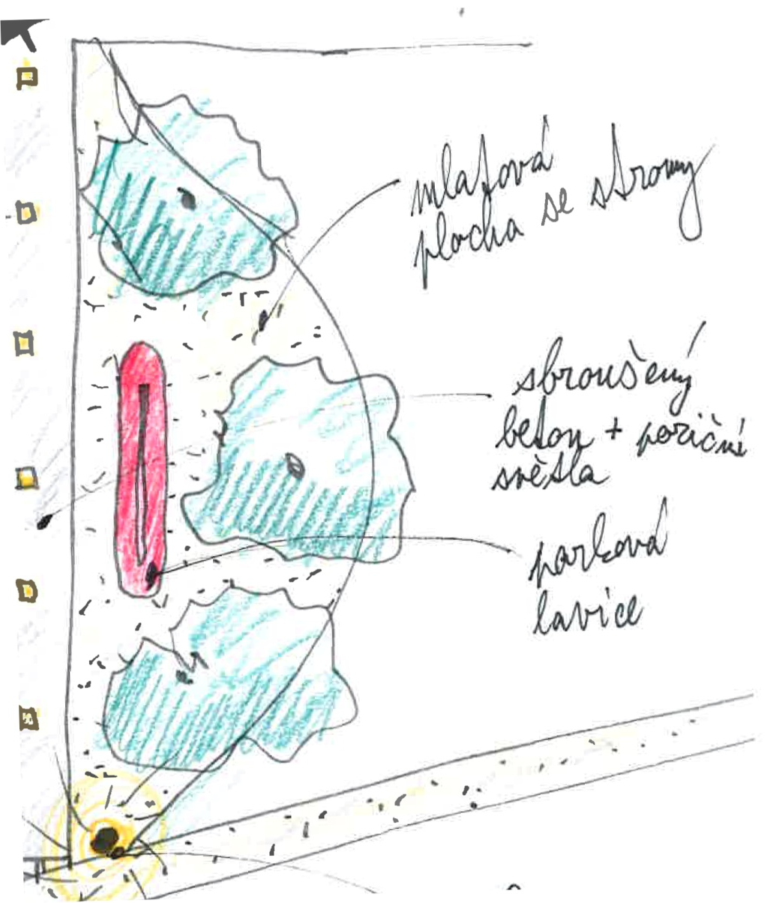
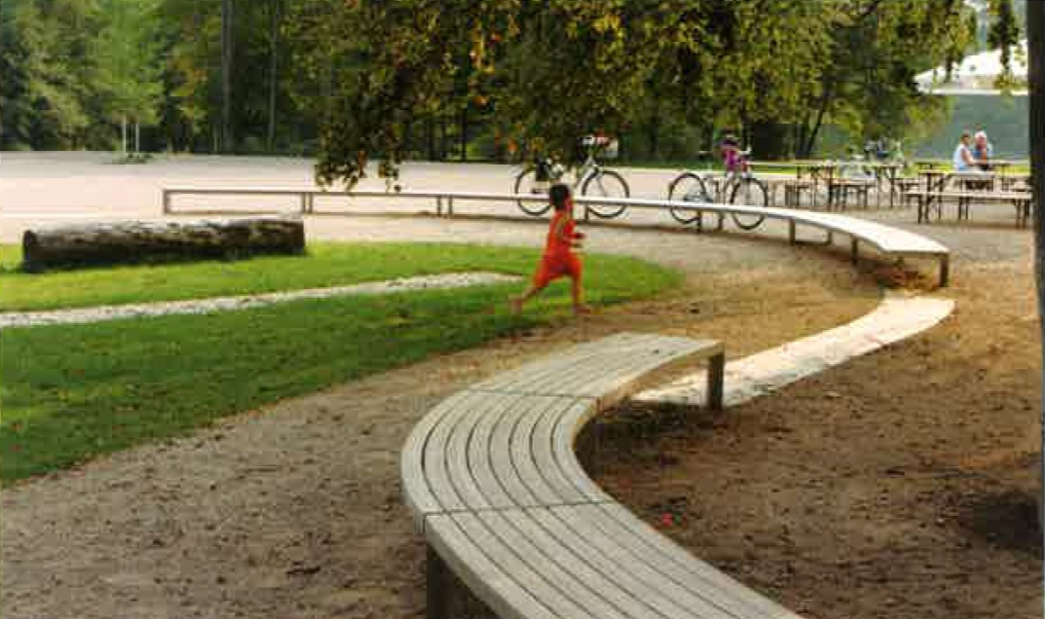
MÍSTO PRO SETKÁVÁNÍ - LAVICE

Slide 16
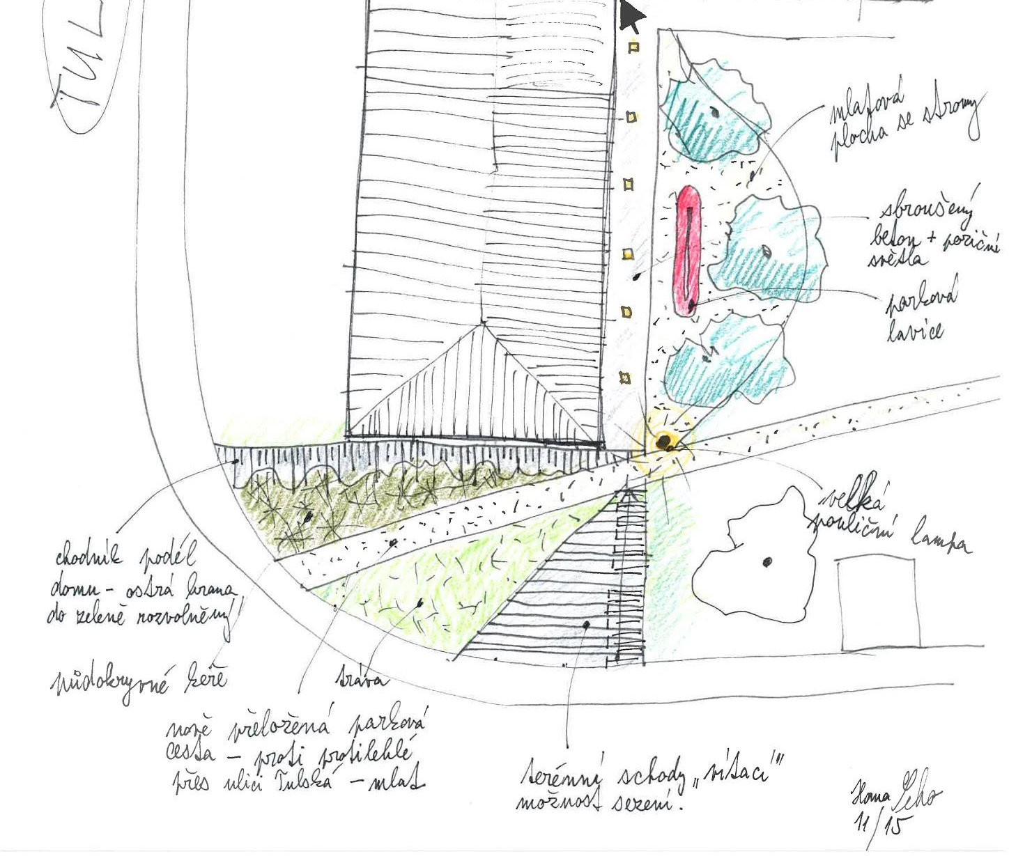
Návrh | skica

Slide 17
500
Osob zasažených projektem

Slide 18
726 000 Kč
Předpokládané náklady

Slide 19
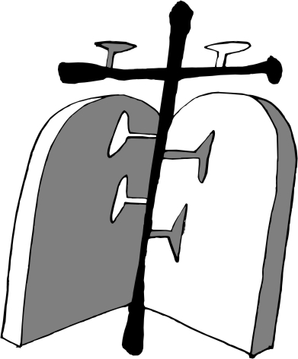
Farní sbor Českobratrské církve evangelické
v Praze 10 - Vršovicích
http://vrsovice.evangnet.cz | www.facebook.com/cce.vrsovice

